Slide 1
ПРЕЗЕНТАЦИЯ ЗАНЯТИЯ ПО РИСОВАНИЮ ТЕМА: «ВОСПОМИНАНИЕ О ЛЕТЕ. АХ, МОРЕ,МОРЕ …»
ВОСПИТАТЕЛЬ МДОУ
«д/с №28 РОДНИЧОК»
ЗАЦЕПИНА МАРИНА ВИКТОРОВНА
2010 год

Slide 2
Холодное море

Slide 3
Теплое море

Slide 4
Тихое, спокойное море

Slide 5
Бурное море

Slide 6
Глубокое море

Slide 7
Вечернее море

Slide 8
Ночное море

Slide 9
Римский-Корсаков «Садко. Море»

Slide 10
Русский маренист Иван Константинович Айвазовский

Slide 11
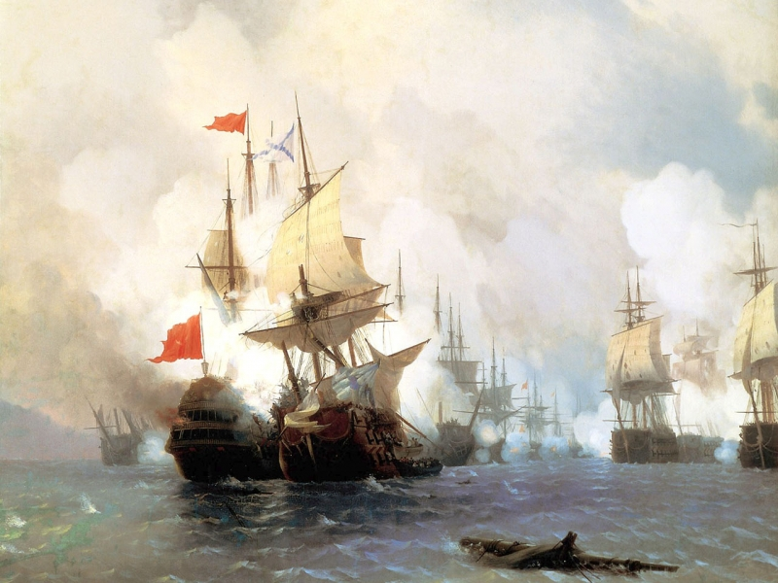
Добро пожаловать в море!

Slide 12
«Девятый вал»

Slide 13
«Волна»

Slide 14
«Чёрное море. На Чёрном море начинает разыгрываться буря»

Slide 15
«Буря»
«Закат на море»

Slide 16
«Вид Крыма»

Slide 17
«Берег моря»

Slide 18
«Бриг Меркурий после победы над двумя турецкими судами встречается с русской эскадрой»

Slide 19
«Море с розовым облаком»

